Slide 1
আজকের ক্লাসে স্বাগত

Slide 2
পরিচিতি
শিক্ষক পরিচিতি
পাঠ পরিচিতি
মোঃ নজরুল ইসলাম
ট্রেড ইন্সট্রাক্টর
হোমনা আদর্শ উচ্চ বিদ্যালয়
হোমনা, কুমিল্লা
E-mail: nazrulislam98.ni98@gmail.com
শ্রেণীঃ নবম
বিষয়ঃ আইসিটি

Slide 3
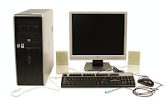
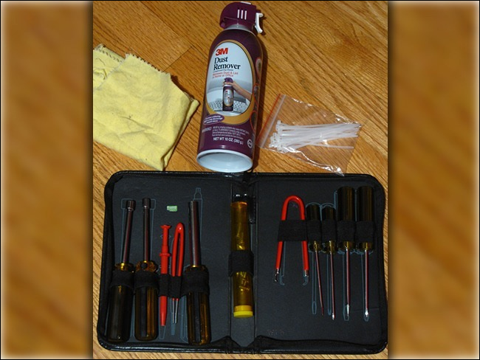
নিচের চিত্রগুলো লক্ষ্য কর
চিত্র-১
চিত্র-২

Slide 4
নিচের প্রশ্নগুলো লক্ষ্য কর
১। চিত্র-১ এ আমরা কি দেখতে পাচ্ছি?
২। চিত্র-২ এ আমরা কি দেখতে পায়?
৩। চিত্র-২ এর যন্ত্রপাতিগুলো কি কাজে আমরা ব্যবহার করি?

Slide 5
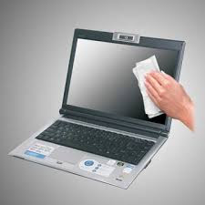
আজকের পাঠ
আইসিটি যন্ত্রপাতি রক্ষণাবেক্ষণ

Slide 6
শিখনফল
১। আইসিটি যন্ত্রপাতি রক্ষণাবেক্ষণ সম্পর্কে বর্ণনা করতে পারবে;
২। মনিটর পরিস্কার করার পদ্ধতি সম্পর্কে ব্যাখ্যা করতে পারবে;
৩। কী-বোর্ড পরিস্কার করার পদ্ধতি সম্পর্কে ব্যাখ্যা করতে পারবে;
৪। মাউস পরিস্কার করার পদ্ধতি সম্পর্কে সচেতন থাকতে পারবে।

Slide 7
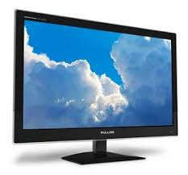
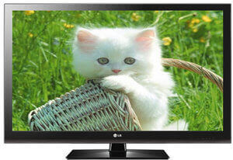
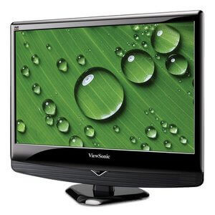
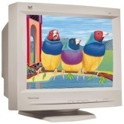
মনিটর
CRT Monitor
LCD Monitor
LED Monitor
CRT=Cathode Ray Tube
LCD=Liquid Crystal Display
LED=Light Emitting Diode

Slide 8
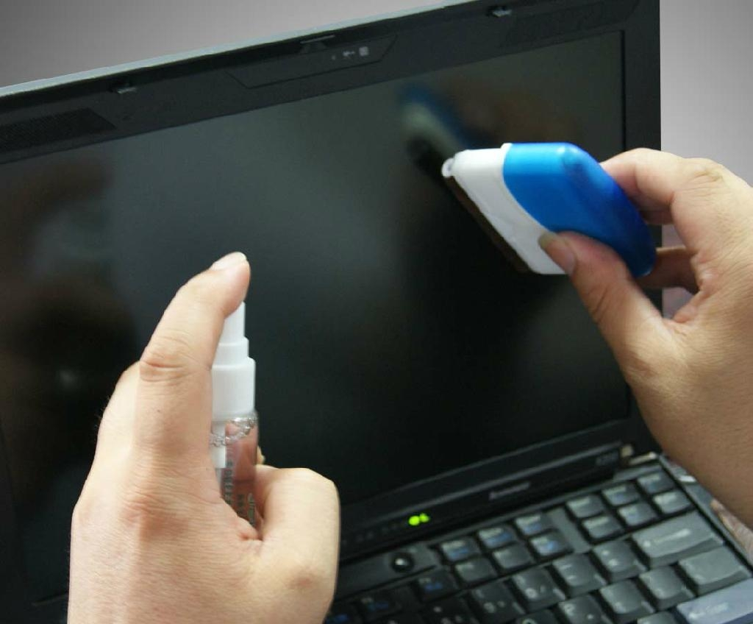
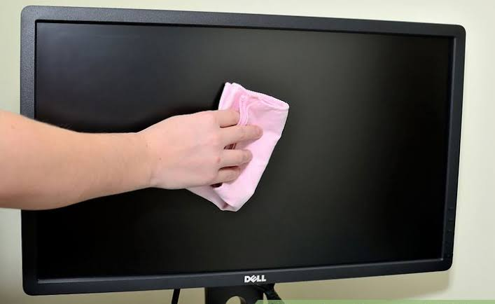
নিচের ছবিগুলো লক্ষ্য কর

Slide 9
মনিটর পরিস্কার
এলসিডি বা এলইডি মনিটরের পৃষ্ঠদেশ কাচ নয়। তাই পরিস্কার করলে দাগ পড়ে যেতে পারে বা পিক্সেল ক্ষতিগ্রস্ত হতে পারে। তবে সিআরটি মনিটরে ধুলোবালি পড়লে নরম সুতি কাপড় দিয়ে পরিস্কার করা যায়। আবার গ্লাস ক্লিনার দিয়ে মনিটরের গ্লাস পরিস্কার করা যায়। গ্লাস ক্লিনার না থাকলে এক গ্লাস পানিতে এক চামচ ভিনেগার দিয়ে সেটাকে গ্লাস ক্লিনার হিসেবে ব্যবহার করা যায়।

Slide 10
মনিটর পরিস্কার
কম্পিউটারের পাশে পানি বা তরল না রাখা ভালো। সেটা যদি কম্পিউটারে পড়ে সেটা কম্পিউটারে ঢুকে বৈদ্যুতিক সার্কিটগলো শর্ট সার্কিট হতে পারে। এরকম কিছু হলে কম্পিঊটার বন্ধ রেখে ফ্যানের নিচে রেখে পানি শুকিয়ে ফেলতে হবে।
পানি বা তরল

Slide 11
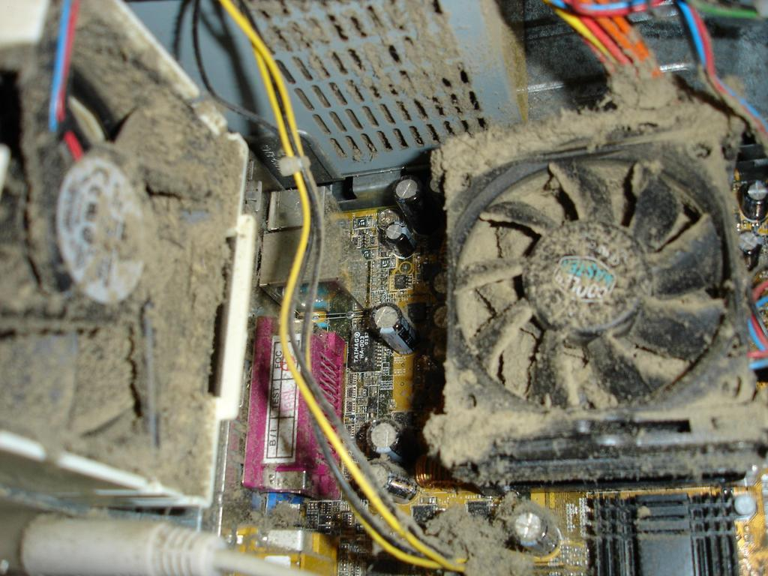
মনিটর পরিস্কার
আমাদের দেশে ধুলোবালি বেশি। ধুলোবালি জমে বাতাস ঢুকা বা বের হওয়ার পথগুলো বন্ধ হয়ে যেতে পারে। তাই মাঝে মাঝে পরিস্কার করে দিতে হয় শূকনো নরম সুতি কাপড় বা ব্রাশ দিয়ে।
ধুলোবালি

Slide 12
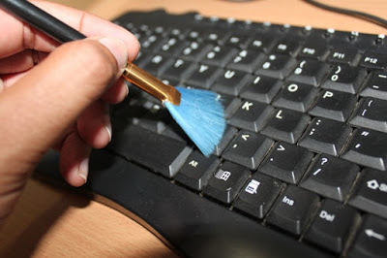
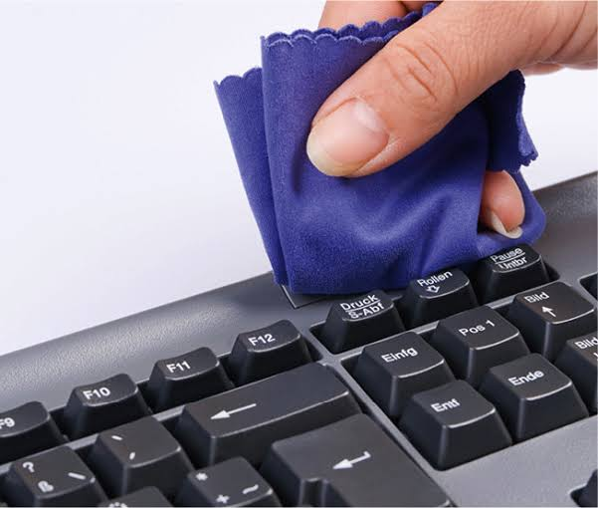
নিচের ছবিগুলো লক্ষ্য কর

Slide 13
কী-বোর্ড পরিস্কার
কী-বোর্ড মাঝে মাঝে পরিস্কার করা ভালো। শুকনো নরম সুতি কাপড় দিয়ে কীগুলো মুছে কটন বাড বা ব্রাশ দিয়ে প্রত্যেকটা কী এর চারপাশ পরিস্কার করা যায়। তারপর উল্টো কয়েকবার হালকা ঝাকি দিলে কী-বোর্ড মোটামুটি পরিস্কার হয়ে যাবে।

Slide 14
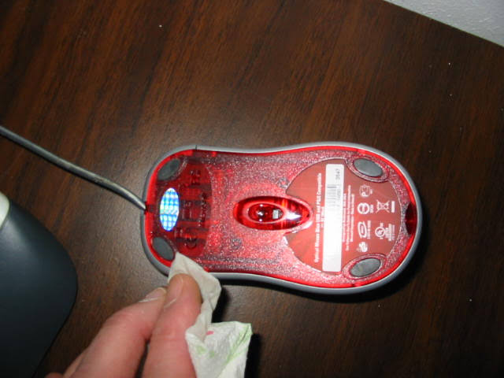
নিচের ছবিটি লক্ষ্য কর
বর্তমানে অপটিক্যাল মাউস বেশি ব্যবহ্ণত হয়। মাউসে ধুলোবালি ময়লা জমা হয়ে থাকলে কম্পিউটার থেকে খুলে নিয়ে কটন বাড দিয়ে পরিস্কার করে নরম সুতি কাপড় দিয়ে মুছে নিতে হবে।

Slide 15
একক মূল্যায়ন
১. আমরা সাধারণত কয় ধরণের মনিটর দেখতে পায়?
২.এলসিডি বা এলইডি মনিটরের পরিস্কারের সময় ঘষাঘষি করলে কি ক্ষতিগ্রস্ত হতে পারে?
৩. কম্পিউটারের যেকোন অংশ পরিস্কার করার আগে কি কাজ করতে হয়?
৪. কম্পিউটারে পানি বা তরল ঢুকে গেলে কি করা উচিত?
৫. বর্তমানে কোন ধরণের মাউস প্রচলিত?

Slide 16
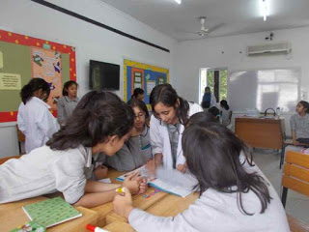
দলীয় কাজ
কম্পিউটার ল্যাবের কম্পিউটারগুলো পরীক্ষা করে দেখবে মনিটর পরিস্কার করার প্রয়োজন আছে কিনা।
কম্পিউটার ল্যাবের কম্পিউটারগুলো পরীক্ষা করে দেখবে কী-বোর্ড পরিস্কার করার প্রয়োজন আছে কিনা।
কম্পিউটার ল্যাবের কম্পিউটারগুলো পরীক্ষা করে দেখবে মাউস পরিস্কার করার প্রয়োজন আছে কিনা।

Slide 17
বাড়ির কাজ
কম্পিউটারের যন্ত্রপাতি পরিস্কারের ধাপগুলো তোমার খাতায় লিপিবদ্ধ কর।

